Slide 1



软件质量保障
ISO(International Organization for Standardization)

Slide 2

1
成立与宗旨
目录
2
组织结构
CONTENT
3
标准分类
4
质量体系认证

Slide 3

1
成立与宗旨

Slide 4


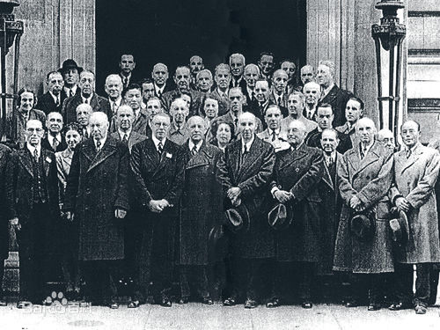
01
组织的成立
1946
10月
25个国家
国际标准化组织的前身是国家标准化协会国际联合会和联合国标准协调委员会。由25个国家标准化机构的代表，在1946年10月，于伦敦，决定成立新的国际标准化机构，并定名为ISO。1947年，2月23日，国际标准化组织正式成立。
ISO建立组织者，1946，伦敦

Slide 5
01
宗旨与任务
目的和宗旨
主要活动
S
W
在全世界范围内促进标准化工作的开展，以便于国际物资交流和服务，并扩大在知识、科学、技术和经济方面的合作
主要活动是制定国际标准，协调世界范围的标准化工作，组织各成员国和技术委员会进行情报交流，与其他国际组织进行合作，共同研究有关标准化问题
T
O

Slide 6
01
含义
ISO
全球性
非政府组织
中国
来源于希腊语isos，意为“相等”
是国际标准化领域中一个十分重要的 组织
成员来自世界上100多个国家
代表中国参加ISO的国家机构是中国国家技术监督局
ISO与国际电工委员会(IEC)有密切联系。ISO与IEC都是非政府机构，它们指定的标准实质上是自愿性的，这就意味着这些标准必须是优秀的标准。ISO和IEC有约1000个专业技术委员会和分委员会。

Slide 7
ISO是什么？
国际标准化组织（International Organization for Standardization，ISO）简称ISO，是一个全球性的非政府组织，目标是推动标准化及其相关活动的发展。它致力于达成国际协议，并颁布成为国际标准。
ISO起源于战争年代的国防工业，前身是IEC（国际电工委员会），二战中断工作，1946年一个25个国家参与的会议后，成立了ISO。1947年2月23日正式开始运作。
Notes:
为什么不是“IOS”呢？其实，“ISO”并不是其全称首字母的缩写，而是一个词，它来源于希腊语isos，意为“相等”从“相等”到“标准”，内涵上的联系使“ISO”成为组织的名称。战争年代弹药和装备有一点缺陷都是生死攸关的，最终导致了对国防承包商要求的质量管理标准的产生。

Slide 8
标准
标准是“为了在一定的范围内获得最佳秩序，经协商一致制定并由公认机构批准，共同使用的和重复使用的一种规范性文件。”
——Wikipedia
A standard is a document, established by consensus that provides rules, guidelines or characteristics for activities or their results.
——ISO/IEC Guide 2:2004
延时符

Slide 9
2
组织结构

Slide 10
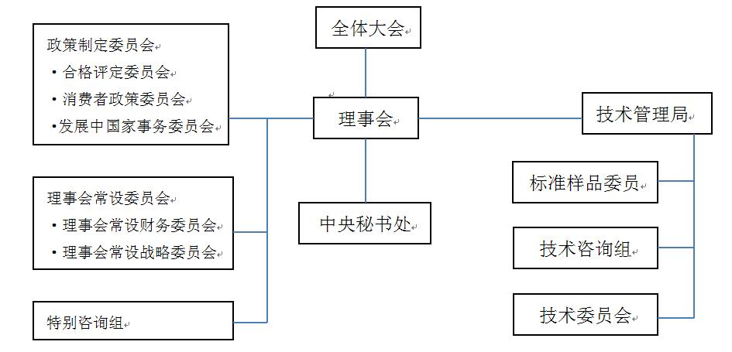
ISO的组成结构是什么样的？
Figure0:ISO组成结构
Notes:
中国国家标准化管理委员会国家标准委

Slide 11
02
组织机构
全体大会 主要官员 成员团体 通信成员
消费者政策委员会（COPOLCO）
捐助成员 政策发展委员会 理事会 ISO中央秘书处
发展中国家事务委员会（DEVCO）
特别咨询组 技术管理处 标样委员会 技术咨询组
信息系统和服务委员会（INFCO） 特别咨询小组技术管理局
技术委员
合格评定委员会（CASCO）
技术委员会TC 理事会
中央秘书处 ISO全体大会

Slide 12

02
主要官员
ISO的主要官员有5位，他们是：ISO主席（President）；ISO副主席（政策）（Vice President，Policy），ISO副主席（技术）（Vice President，Technical Management）；ISO司库（Treasurer）；ISO秘书长（Secretary—General），所有主要官员由理事会任命，享有终身任期；ISO秘书长负责主持ISO的日常工作。

Slide 13
ISO全体大会包含哪几种成员？
团体成员（P-成员）：代表来自国家标准化组织的国家性团体，每个国家只有一个。享有投票权
通信成员（O-成员）：不参与决策或开发工作
注册成员：不参与国际标准化工作
Notes:
中国国家标准化管理委员会 国家标准委

Slide 14
技术委员会是做什么？
ISO工作通过技术委员会（TCs Technical committees），子委员会（SCs sub-committtees），工作小组（WGs working groups）层次进行。超过2500个小组。
通过这些委员会产生旨在解决全球有关标准问题合格的产业代表，研究组织，消费团体，政府当局和国际组织。他们在一个小组内有同等地位，据估计每年有超过30000名专家出席会议。
Notes:
技术委员会在产生一个ISO标准时的开发过程我将在稍后向大家介绍

Slide 15
中央秘书处的工作是什么？
ISO的中央秘书处位于日内瓦，负责统筹文档分发，对主席说明，为委员会对技术内容的协议提供便利，统筹会议安排以及提供各种支持等。

Slide 16


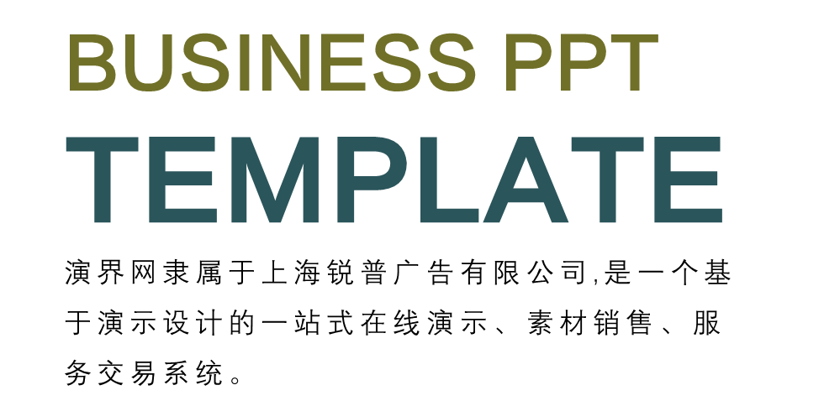
02
国际标准形成过程（六个阶段）
申请阶段
审查阶段
预备阶段
批准阶段
委员会阶段
发布阶段

Slide 17
ISO标准是怎样开发的？(1)
第一阶段：申请阶段；
确定提议标准的必要性
第二阶段：预备阶段；
组建专家组，准备工作草案作为委员会草案发布。
第三阶段：委员会阶段；
中央秘书处登记，P成员评论，直到达成一致。最终定稿作为草稿版国际标准（DIS）提交
Notes:
1.TC/SC投票，5个P愿意参与项目，项目领导者。2.许多草案直到满意3

Slide 18
ISO标准是怎样开发的？(2)
第四阶段：审查阶段；
DIS在所有成员间传播供投票与参阅，为期5个月。批准后作为最终国际标准草案（FIDS）提交。未批准则返回TC/SC作进一步评估研究
第五阶段：批准阶段；
FIDS在ISO所有成员间传播以供最终投票表决，为期2个月。
第六阶段：发布阶段。
批准后，除了小编辑修正，不允许其他修改。提交中央秘书处作为国际标准发布
Notes:
4.多于2/3设为TC/Sc的p成员投赞成，反对不超1/4，则批准。修改后的文件再提交上面的批准过程
5.若有技术意见则登记并延至国际标准的下一次修改进行解决。通过规则同4

Slide 19
3
标准分类

Slide 20



02
主要体系标准
60%
80%
70%
ISO9000
ISO9001
ISO9004

Slide 21
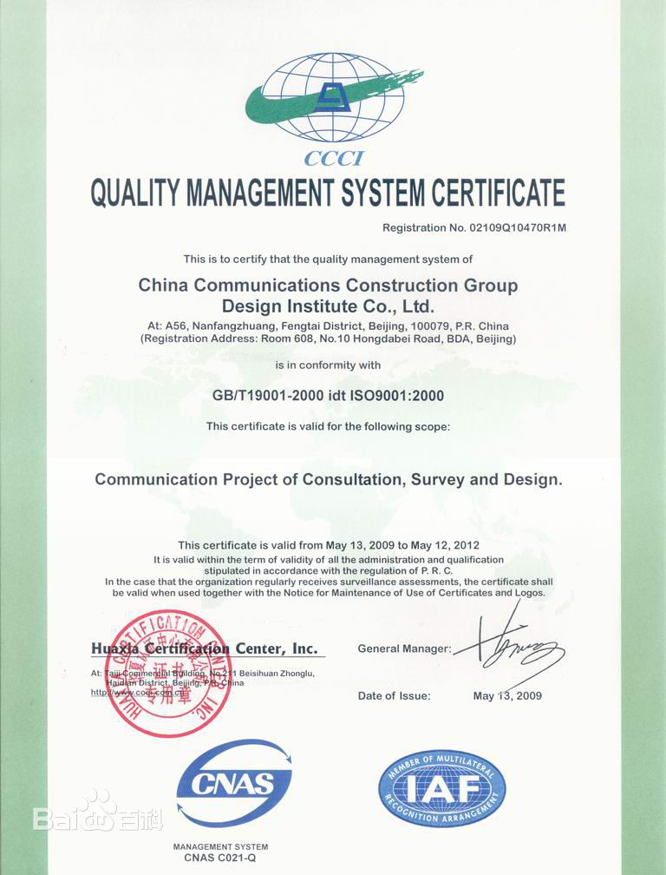
03
ISO9001-2000认证证书示例

Slide 22
03
标准分类
ISO9000质量体系标准包括了3个体系标准和8条指导方针。3个体系标准分别是ISO9001、9002和9003；8个指导方针是ISO9000-1至4和ISO9004-1至4。
01
ISO9000认证需要一个同ISO9001相一致的正在运行的质量体系，由注册团体所作的成功且独立的评估
02
ISO9000系列2000版以后的版本，将9002和9003融合到ISO9001:2000标准中。所以用于认证的只有ISO9001，ISO9002和ISO9003已经退出历史舞台。ISO9004是业绩改进指南，不用于认证，只用于组织内部综合绩效改进指南。
03

Slide 23
ISO9000系列标准包括什么？
ISO9000质量管理体系（基础和术语）
ISO9001质量管理体系（要求）
ISO9004质量管理体系（业绩改进指南）
ISO9011质量和环境审核指南
ISO10012测量控制系统
其中ISO9001和ISO9004是其核心。
Notes:
书上有ISO9001:2000，这里看新版PDF

Slide 24
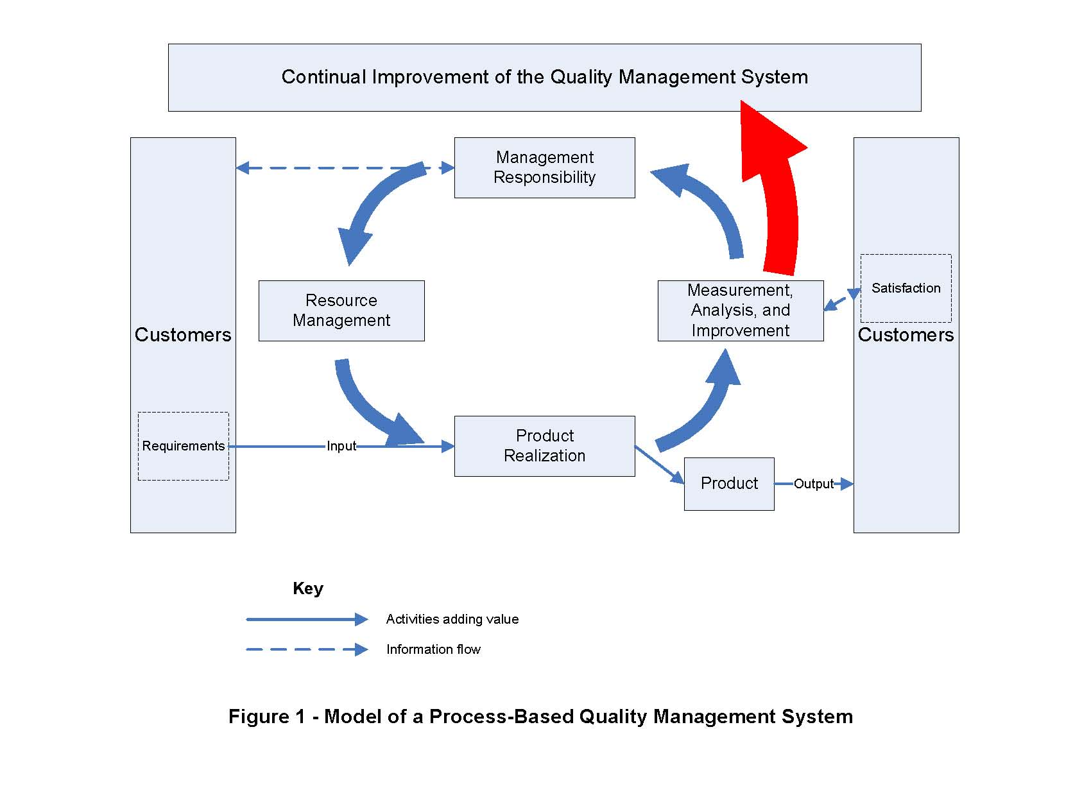
什么是QMS?(1)
Figure1:QMS概念模型

Slide 25
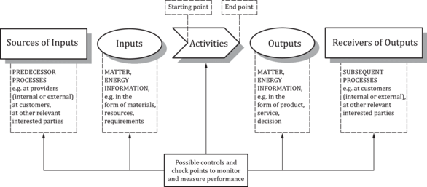
什么是QMS?(2)
Figure2:单个进程的示意图
Notes:
一个process
Figure 1 gives a schematic representation of any process and shows the interaction of its elements. The monitoring and measuring check points, which are necessary for control, are specific to each process and will vary depending on the related risks.

Slide 26
什么是QMS?(2)
Figure 2 gives a schematic representation of any process and shows the interaction of its elements. The monitoring and measuring check points, which are necessary for control, are specific to each process and will vary depending on the related risks 。

Slide 27
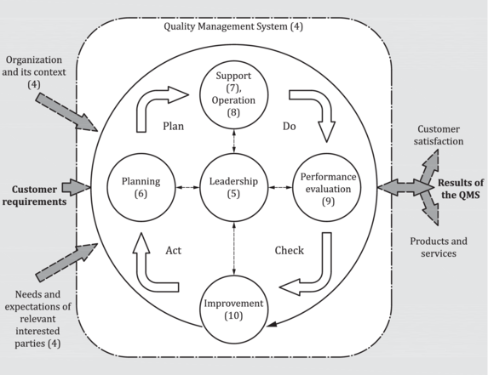
什么是QMS?(3)
Figure3:PDCA循环结构
Notes:
PDCA可运用到任何一个过程中。实现过程的方法。作为一个整体运用到质量管理体系。

Slide 28
4
质量体系认证

Slide 29

组织为什么需要ISO9000？
你怎么向企业或组织宣传ISO9000标准？他们为什么需要ISO9000？

Slide 30
组织为什么需要ISO9000？
ISO9000标准体系代表了对良好管理实践的国际共识，目标是确保组织能够一再提供满足客户质量要求的产品或服务。
一个没有客户或者客户对其不满意的组织一定处境不妙。为了保住客户并让他们满意，你的产品（实际可能是服务）需要满足他们的要求。ISO为你提供了一个经过不断尝试和测试的框架，该框架采用系统化的方法来管理你的业务过程（组织活动）以使它们一贯的产生符合客户期望的产品。这就意味长期满意的客户。

Slide 31
04
认证步骤
第2步
第4步
参照ISO质量体系标准对现存的质量体系进行评价
建立文件和记录系统
第1步
第3步
制定一项实施ISO质量体系标准的计划
采取正确行动来遵守所有ISO质量体系要求

Slide 32

04
认证步骤
第5步
第7步
完成质量手册并使之行之有效
05
07
被认证组织为正式评估做准备
第6步
第8步
让注册团体安排一次评估前的审核
LOREM
IPSUM
注册团体实行评估审核
06
08

Slide 33

04
经营利益
对于公司和组织
办公效率及和生产率的提高，公司内部联系的增加。
对于消费者
顾客对质量劣好的领悟，竞争优势是提高及顾客对质量审查的减少。
更好的文件提供，雇员中更加浓厚的质量意识。

Slide 34
ISO认证

Slide 35
ISO认证的重要性体现在哪里？
对比质量系统审计的三种做法：
1.组织对其基于ISO9000的质量系统进行审计。意义：以验证质量过程管理是有效的。换句话说，验证组织是能够完全控制其活动的。
2.邀请客户参与质量系统审计。意义：让客户相信他们能够提供满足其要求的产品或服务
3.使用独立质量系统认证实体的服务，以获取符合ISO9000的认证。意义：避免了组织客户的多重审计，减少了对客户审计的频率和时间。

Slide 36
ISO认证的重要性体现在哪里？
相比组织审计与邀请客户一起审计，获得ISO认证有哪些优势？

Slide 37
ISO认证的重要性体现在哪里？
可用作组织和潜在客户之间的业务参照
缓解风险。（客户购买或者商家提供的产品/服务不能满足质量要求）
长期反复使用，对客户没有高要求。

Slide 38
怎么为ISO认证做准备？
内部审计

Slide 39
怎么为ISO认证做准备？
内部质量审计
纠错活动
管理审查&系统变更
Figure4:质量三角

Slide 40
为什么要内部审计？
内部审计的目的是覆盖从实施到最终评估的整个系统。审计对质量系统的有效运作是很重要的，即使不要求审计，如果没有该过程，质量系统会失去作用。
内部审计能够反映外部评估员/审计员的工作，从而使公司可以较好为最终的评估/审计做好准备。内部审计与外部审计唯一不同之处可能是内部审计通常更彻底全面严格。

Slide 41
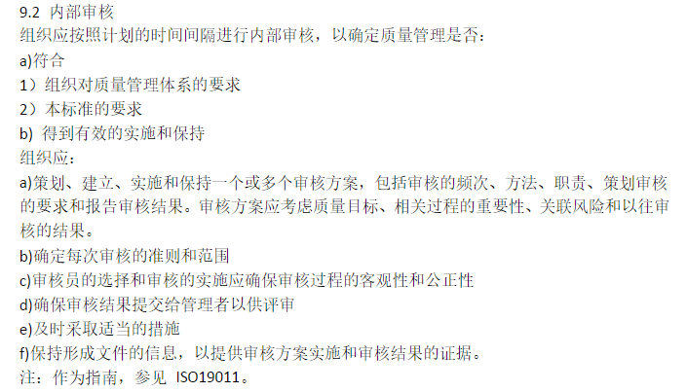
如何进行内部审计？
Figure5:ISO中对内部审计的说明
Notes:
负责审计领域的管理部门应该确保及时采取行动搞清楚所发现的不一致及其原因。随后应该对采取的行动进行验证并报告验证结果。

Slide 42
认证、评估和审计有什么区别？
评估是将对感兴趣特性的实际测量与规格说明书中的这些特性进行比较的过程。评估不是审计，是评审和建议。
审计（IEEE）：对一个或一组工作产品的独立检查，以评估她们与规格说明，标准，合同契约或其他准则的一致性。与外部人员实施的正式审查联系。
认证：第三方对产品，过程，或服务符合指定特性的给出书面保证的过程。
Notes:
可能需要参考英文课本做出补充

Slide 43
评估和审计有哪些类型？
自评估、第二方评估（能力确定）、第三方评估（能力决定）
审计类型：第一方审计（内部）、第二方审计（客户）、第三方审计（外部中立团体）
Notes:
可能需要参考英文课本做出补充
第2 外部评估者 实现特定合同要求的能力
3 第三方组织 验证组织订立合同的能力和生产软件产品的能力

Slide 44
评估/审计准备如何进行？
酝酿期：3个月 建立数据集：如观察员工，与之谈话。
评估过程：
首先进行内部审计人员评估
此后两个选择：外部人员进行预评估（提出更多诊断性因素）/直接最终评估
Notes:
（讲解区别：用前者不如花钱培训提高内部评审的质量，预评估最好使用实施最终评估的外部团体。尤其适用于没有外界帮助的组织。
后者降低成本，但可能打击信心
另一个反对预评估的原因是，或者花钱在内部人员培训上，内部可以帮你预评估
）

Slide 45
评估过程是怎样的？
1.签订合同后，与MR（客户组织任命的与外部评估人员联络的管理代表）就细节达成一致：如确定时间表。
2.文档审查：确定质量系统的文档是否满足ISO标准要求。
方法：现场调查，特殊访问。
现场调查需要全程参与，与评估人员一起讨论解
决提出的问题。

Slide 46
评估过程是怎样的？
3.对QMS每个元素是否得到有效实施和规程/过程是否得到遵守进行系统检查，通过内部审计方法实现。检查内部审计记录，纠错活动以及管理审查，对文档审查后QMS变动情况的审查。
4.若出现主要的不一致需要重新评估。主要不一致两种：QMS整个领域都没有有效实施；次要的不一致累计。
5.监督审计：每6个月，有些评估团每3年重新进行一次完全评估

Slide 47
ISO咨询与服务
Notes:
回顾前文：为什么评估？如何为评估准备？概念区分评估审计的三种类型？评估过程？
三个角色：用户/客户组织，主管注册者（授予ISO认证的外部团体），ISO9001:2000标准。

Slide 48
他们可以提供什么服务？
内部或公共研习班
首席审计员培训课程（通常5天）
内部审计课程
预评估审计
第三方审计
质量手册编写
管理意识的行政研讨会

Slide 49
咨询服务类型有哪些？
管理部门或会计事务所
咨询公司
大学和联合研究所
个体顾问
产品审查/测试组织
培养首席ISO9000审计员或开设类似课程的组织
第三方登记员
咨询公司

Slide 50
我们为什么需要一个顾问？
你真的需要一个顾问吗？顾问的作用是什么？对公司有什么利弊？需要注意什么？
（技能、风险、金钱）

Slide 51
我们为什么需要一个顾问？
优势：
借助顾问获得标准要求的知识与实践
可在构建质量管理系统中承担具体任务
外来人员从全新角度观察组织实践并提出建议
风险与不足：
顾问应该作为协调者而非实行者，不能包办。
QMS的所有权属于客户组织而不是顾问。
ISO的专门技能通过公司内部人员获得

Slide 52
雇佣一个顾问需要注意什么？
要评估顾问的专长领域
确定顾问已经协助过多少组织，核查几个证明人
不让顾问编写质量手册和编写质量保障过程。
Notes:
讲解原因

Slide 53
顾问的具体作用有什么？
提供培训
基于他们的而经验提供建议
作为激励和指导人们的催化剂
作为中立者漂浮于部门之间
作为接口
通过有计划的定期访问来指导和帮助监督部门
回答棘手问题
审查和编辑而不是编写文档
进行预评估审计，并提供公正有建设性的观点/建议
Notes:
讲解原因

Slide 54
与ISO顾问联系的几个阶段？
认识阶段：在客户组织内建立关于质量系统的认识，基于客户的邀请
文档审查：识别并收集需要审查的文件和信息。
评估计划：识别评估的范围，发起人以及团队，漏洞以及风险，建立相应期望，制订屏蔽/内部审计计划，对计划进行行政评审
评估/内部审计技能的培训：这是成为评估团队成员的先决条件。培训的焦点是在培训期间建立团队。
访问客户组织：与该组织的关键成员谈话（决策者，观点提出者，影响者），巩固调查结果，准备并出具初步调查结果，准备并提交最终调查结果。
Notes:
根据参与程度收费

Slide 55
软件开发ISO9000体系

Slide 56
最初的软件质量保证系统是在70年代由欧洲首先采用的，其后在美国和世界其他地区也迅速地发展起来。目前， 欧洲联合会积极促进软件质量的制度化，提出了如下ISO9000软件标准系列：ISO9001、ISO9000-3、ISO9004-2、ISO9004 -4、ISO9002。这一系列现已成为全球的软件质量标准。

Slide 57
ISO9000国际标准在软件中的应用主要体现在以下内容：
（1）ISO9001质量体系是在软件设计、开发、生产、安装和维护时的质量保证的参考文件。此标准应用于所有软件产品和满足各种技术需求的软件维护活动中。它是评价软件质量的首要标准。
（2）ISO9000-3是对ISO90001进行改造后，将其应用到软件工业中对软件开发、供应和维护活动的知道文件。
（3）ISO9004-2是指导软件维护和服务的质量系统标准。它指导和支持软件产品的维护。
（4）ISO9004-4是近年公布的很有用的附加标准，是用做改善软件质量的质量管理系统文件。

Slide 58
软件质量标准发展历程
1991年, ISO/IEC推出ISO/IEC 9126:1991标准, 定义了六种质量特性, 描述了产品评估过程的模型
1994年, 为了满足软件检测、测评机构的需求，推出ISO/IEC 12119:1994标准
ISO/IEC 9126:1991标准给出了软件特性、子特性及相关的度量, 进行完善和细化, 被分为ISO/IEC 9126 和ISO/IEC 14598两个标准
1999年，提出了SQuaRE(Systems and Software product Quality Requirements and Evaluation, 软件产品质量要求和评价)设想。

Slide 59
ISO/IEC 12119
满足软件检测、测评机构需求，定义软件包的质量要求和测试细则。
质量要求包括产品说明、用户文档、程序和数据，并根据质量要求编制测试细则

Slide 60
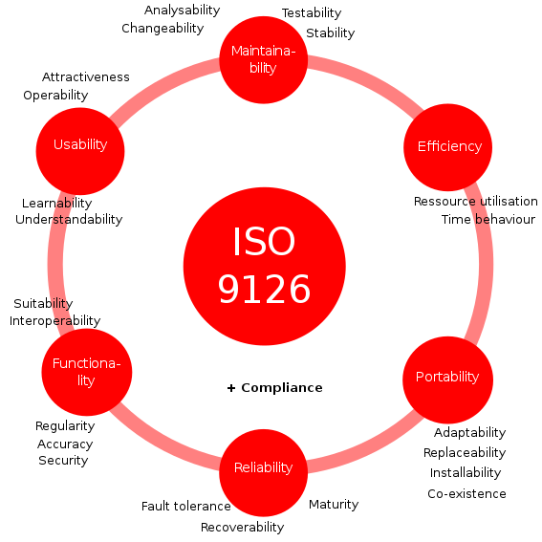
ISO/IEC 9126
关注质量模型以及度量方法
软件质量属性的六个特性: 功能性、可靠性、易用性、效率、维护性、可移植性
对每个质量特性、质量子特性来测试软件属性, 以确定软件质量达到的水平

Slide 61
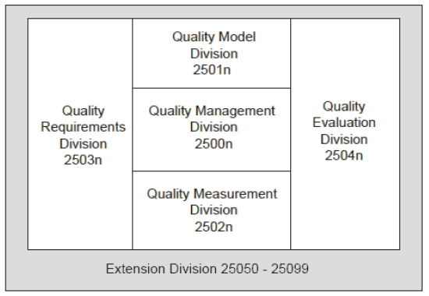
SQuaRE系列标准
信息技术快速发展, 软件质量要求远不止几个标准的内容能全部覆盖
自成体系
由质量管理、质量模型、质量测量、质量需求、质量评价五个主要分部和SQuaRE扩展分部组成
命名规则为ISO/IEC 250mn

Slide 62
SQuaRE系列标准
ISO/IEC 25000
ISO/IEC 2500n
定义系列标准中全部公共模型、术语和定义
质量管理分分部
ISO/IEC 25001
00
提供一些功能的要求和指南
ISO/IEC 2501n
01
质量模型分部
ISO/IEC 25010
软件质量特性模型, 新增安全性和兼容性
SQuaRE
ISO/IEC 2502n
ISO/IEC 25020
02
软件质量测量参考模型、测量的数学定义以及实用指南
质量测量分部
ISO/IEC 25021
ISO/IEC 2503n
定义软件质量测量元素
03
质量需求分部
ISO/IEC 25030
04
帮助用户规定软件质量要求
ISO/IEC 2504n
质量评价分部
ISO/IEC 25041
评价方、需方还是由开发方提供的软件产品评价的要求、建议及指南

Slide 63
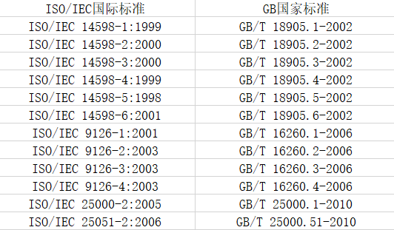
我国软件质量标准
等同或修改采用转化为国家标准
分别于2002年、2006年引入ISO/IEC 14598、9126标准, 研制出GB/T 18905、16260系列。
2010年，制定了等同采用SQuaRE的两个标准。

Slide 64
自主研制的国家标准
根据GB/T 16260系列中并未给出具体的度量方法，且度量指标获取方法存在不明确等问题, 研制出GB/T29831系列。
六大特性的度量过程分为了指标体系、度量方法和测试方法三个部分, 通过各个度量指标的具体度量公式, 客观评价软件产品质量

Slide 65
软件质量标准的重要性
在软件工程的度量和评价过程中承担着举足轻重作用, 软件测评行业所依据的权威标准, 提升整个软件行业的整体素质
软件竞争的最直接因素, 软件竞争的核心所在
我国标准研制工作应该朝着国际化和自主化方向发展, 提高国内软件行业的竞争力和创造力

Slide 66
THANK YOU
FOR YOUR WATCHING

